Slide 1
第10章 博客系统开发
主讲：陈丁
chending@cuit.edu.cn
成都信息工程大学 网络空间安全学院

Slide 2
学习目标
首要目标
  学习并掌握Web应用开发的流程；
  理解掌握Spring框架的开发；
  理解掌握Hibernate框架的开发；
  理解掌握Freemarker框架的开发；
  熟练应用Spring和其它框架的整合；
次要目标
  理解掌握软件工程的设计思想

Slide 3
本章提纲
10.1 需求分析
10.2 系统设计
10.3 系统架构
10.4 系统开发
10.5 本章小结

Slide 4
10.1 博客系统分析
博客系统一般来说专注于表达，例如对特定的新闻或者研究课题的评论，记录个人生活
的日记或者专业知识学习笔记。总的来说，一个基本的博客系统主要功能包括内容发布、内
容管理、内容浏览、评论（包括评论、回复评论）、个人信息设置等。
● 内容发布：用户登录进系统以后可以发布自己的内容，包括文章、图片等。用户可以对
文章进行编辑、排版，插入图片进行图文混排等，完成编辑后点击“发布”按钮即可发
布，所有发布的内容将按照时间顺序排列在用户自己的时间轴上。
● 内容维护：用户登入系统后可查看自己发表的内容及其评论，删除自己不想保存的内容，
根据需要将某一项或某些项内容置顶以方便经常性地查看。
● 内容浏览：用户可以浏览其他用户发表的内容，系统会为用户生成三个内容列表，包括
已关注人最近发表的内容列表、热门内容列表、推荐内容列表，用户可以点击任何一个
列表查看并进入自己感兴趣的内容进行阅读。
● 评论管理：用户在阅读他人的内容时，可以对其进行评论，如果觉得内容很好可以点赞，
也可以对内容进行转发。同时如果用户自己的内容被别人评论，还可以对评论进行回复
实现读者和作者之间的简单交流。
● 个人信息设置：用户对个人信息进行管理，包括用户名、密码、邮箱等信息的维护。

Slide 5
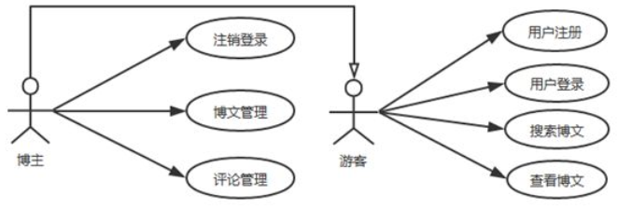
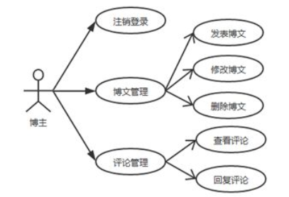
用例分析
用户角色划分：游客和博主

Slide 6
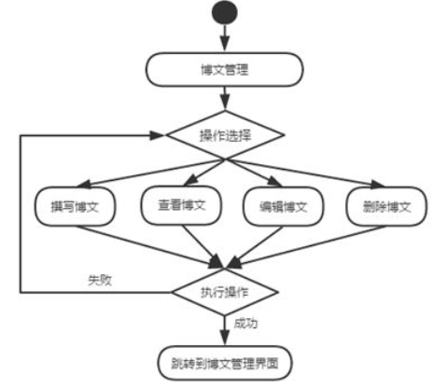
用例描述-博文管理

Slide 7
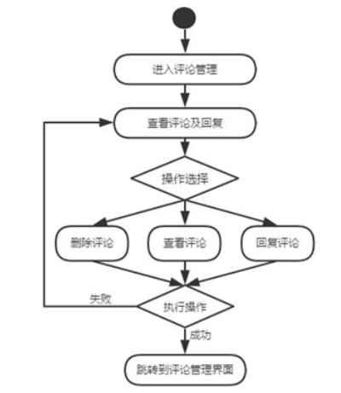
用例描述-评论管理

Slide 8
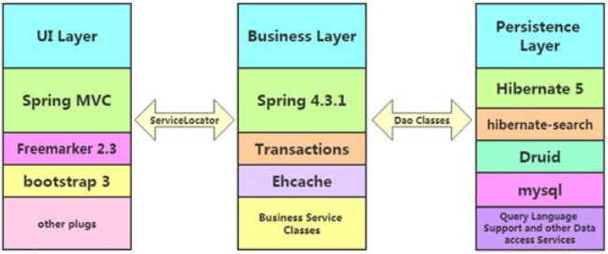
系统技术架构

Slide 9
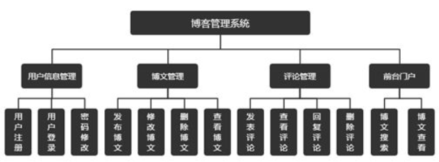
系统功能设计

Slide 10
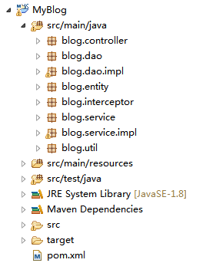
工程目录

Slide 11
持久层开发
下面是HibernateTemplate的常用方法简介：
void delete(Object entity)：删除指定持久化实例
deleteAll(Collection entities)：删除集合内全部持久化类实例
find(String queryString)：根据HQL查询字符串来返回实例集合
findByNamedQuery(String queryName)：根据命名查询返回实例集合
get(Class entityClass, Serializable id)：根据主键加载特定持久化类的实例
save(Object entity)：保存新的实例
saveOrUpdate(Object entity)：根据实例状态，选择保存或者更新
update(Object entity)：更新实例的状态，要求entity是持久状态
setMaxResults(int maxResults)：设置分页的大小

Slide 12
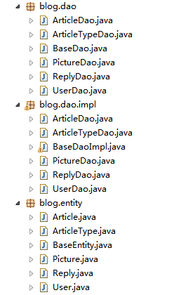
持久层DAO

Slide 13
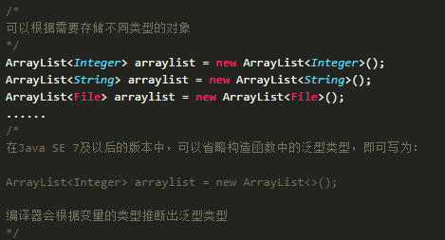
Java泛型
泛型是一种程序设计手段（机制），使用泛型可以让你的代码被很多不同类型的对象所重用，提高代码的重用性，还可以提高代码的可读性和安全性。
比如，我们经常使用的ArrayList类，就是一个泛型类，也正因如此，它可以接受很多不同类型的对象。

Slide 14
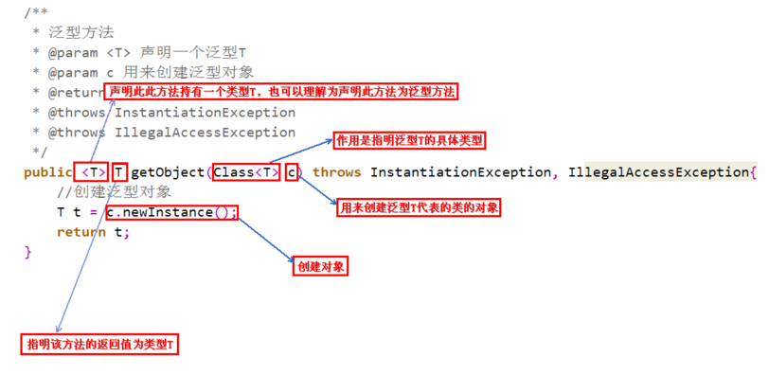
定义泛型方法

Slide 15
泛型类的定义
public class Container {
private String key;
private String value;
public Container(String k, String v) {
key = k;
value = v;
}
public String getKey() {
return key;
}
public void setKey(String key) {
this.key = key;
}
public String getValue() {
return value;
}
public void setValue(String value) {
this.value = value;
}
}
public class Container<K, V> {
private K key;
private V value;
public Container(K k, V v) {
key = k;
value = v;
}
public K getKey() {
return key;
}
public void setKey(K key) {
this.key = key;
}
public V getValue() {
return value;
}
public void setValue(V value) {
this.value = value;
}
}

Slide 16
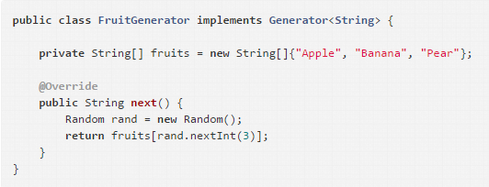

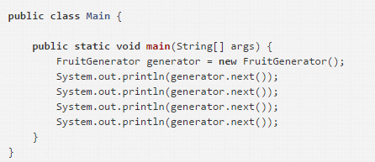

泛型接口的定义
在泛型接口中，生成器是一个很好的理解，看如下的生成器接口定义：

Slide 17
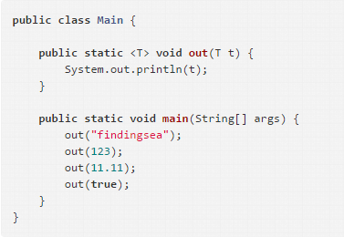
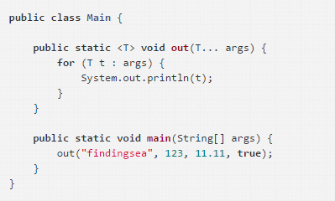
泛型方法
泛型方法和可变参数

Slide 18
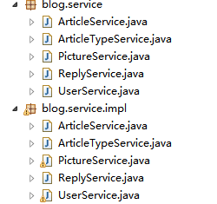
服务层开发

Slide 19
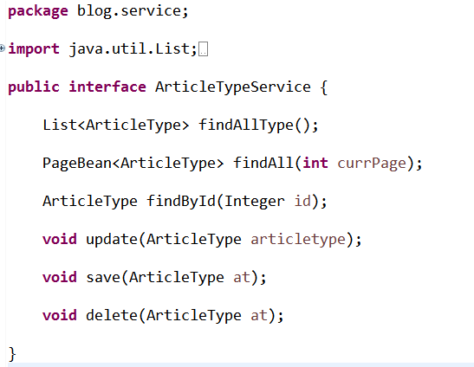
服务层接口

Slide 20
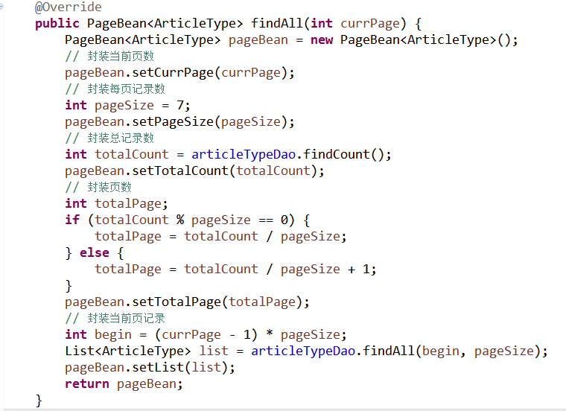
服务层实现分页参数

Slide 21
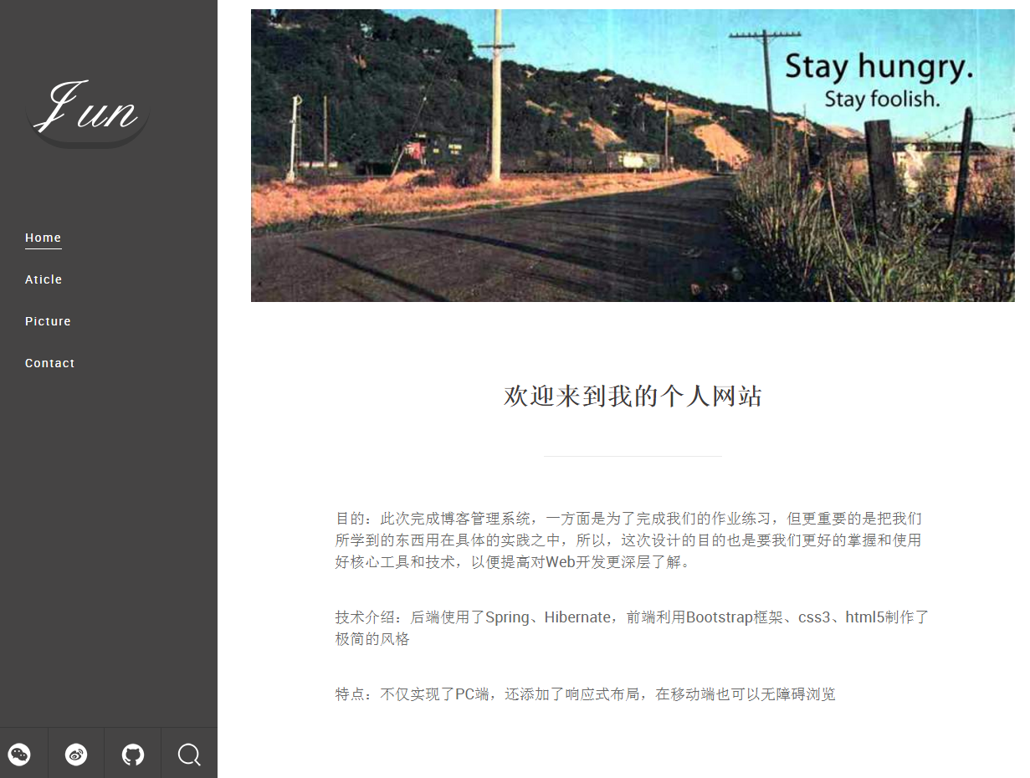
Web实现效果

